Slide 1
APG27-3実施計画書
（叩き台案）
第-1版
2025年10月29日
日本ITU協会

Slide 2
目次
基本計画
  スケジュール
  指揮系統
  情報共有
会場使用計画
  会合運営資材の手配計画
  会場内のレイアウト
機材及び運用計画
  ネットワーク構成
  ハイブリッド会議
  卓上設置型有線マイク
  会合スケジュール等の表示
注意：
本計画書の内容については、状況に応じて、主幹室と相談の上、随時更新があり得る

Slide 3
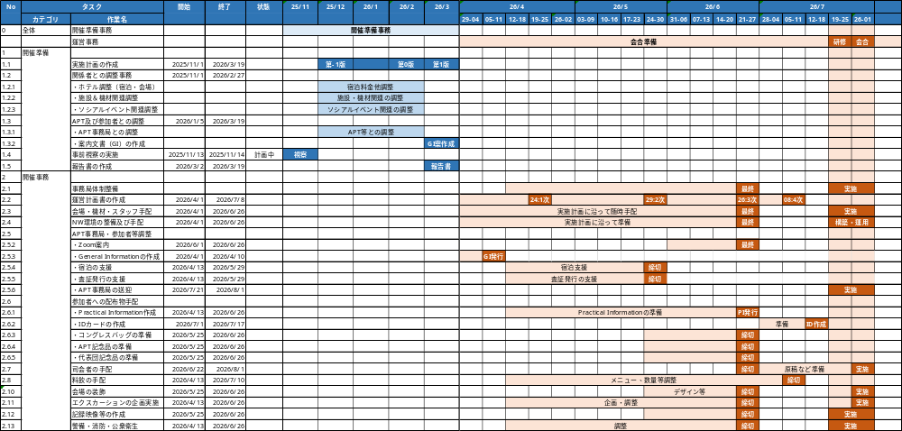
1.1 全体スケジュール（仮）

Slide 4
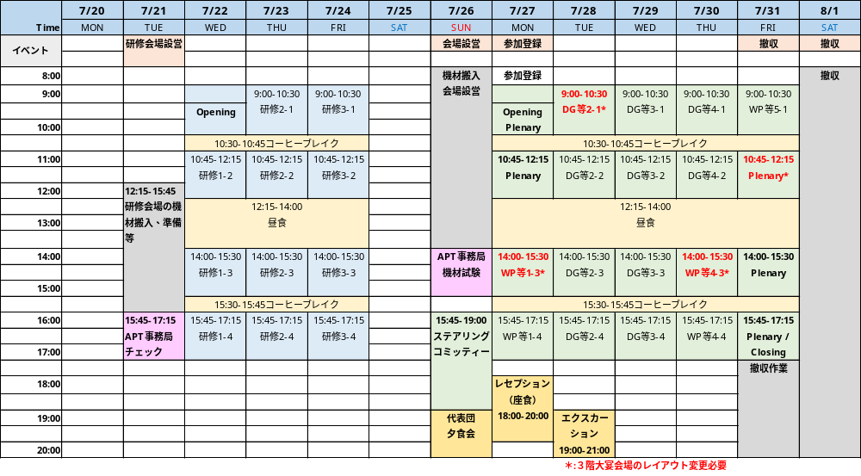
1.1 期間中スケジュール
時間延長の可能性有

Slide 5
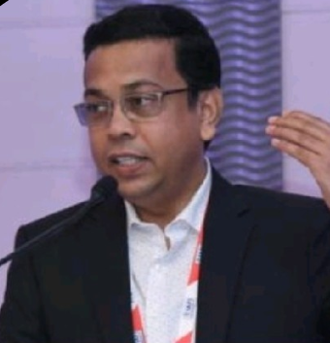
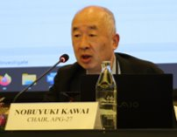
1.2 指揮系統
APT
Mr. Forhadul Parvez,
Programme Officer（主担当）
Mr. Yasuhito Morimoto
Programme Officer（総務省）
Mr. Mr. Shosei Hara
Assistant Programme Officer（総務省）
（未定）
実務
連携
APG
APG議長 河合宣行（KDDI）
再委託
再委託先
・札幌プリンスホテル
総務省（発注元）
電波部 電波政策課 国際周波数政策室
室長 加藤義行
課長補佐 青野海豊
高橋和也
絹笠皓樹
委託

Slide 6
1.3 情報共有
Microsoft Teamsのチャットグループを利用して、運営事務局内でのリアルタイムの情報共有を行う
また、Microsoft SharePointの専用サイトを設置して、各種ファイルの共有などに利用する
ファイルなど情報共有：Microsoft SharePoint
https://ituaj000.sharepoint.com/sites/APG27-3
APG27-3準備用の専用サイトを立ち上げ、各種ファイルなどを共有する
参加メンバに応じてアクセス権を制御し、必要な情報のみアクセスを許可する
総務省メンバには共有アカウントを払い出す（※”soumu.go.jp”アドレスは省側制限で利用できないため）
想定メンバ：
  協会職員
  会場・機材・宿泊等事務局関係者
  総務省関係者
リアルタイムの情報共有：Microsoft Teams
以下のチャットグループを会合開始直前に立ち上げ、期間中を通じて瞬時の情報共有を図る
チャットグループ | 利用目的 | 参加者
MIC＆議長 連絡用 | 総務省＆議長と協会の連絡用 | ・総務省関係者 ・APG議長 ・協会メンバ

Slide 7
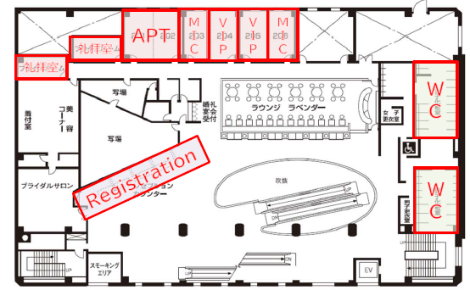
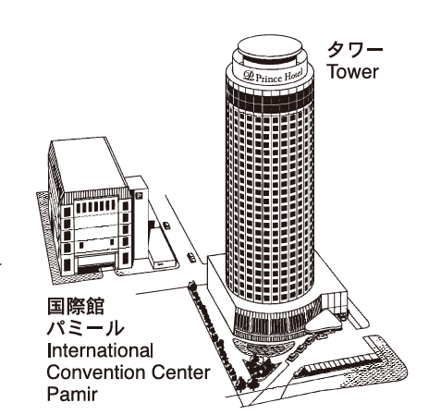
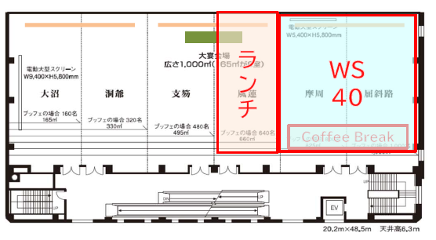
2 会場使用計画（研修）
札幌プリンスホテル
北海道札幌市中央区南 2 条西 11 丁目
https://www.princehotels.co.jp/sapporo/
国際館パミール（２，３，５，６階）
2階
3階

Slide 8
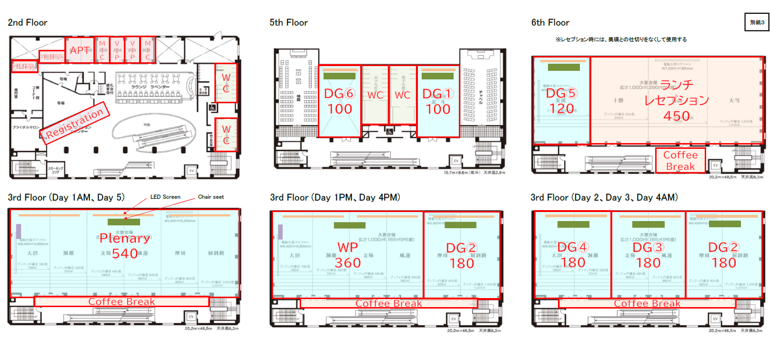
2 会場使用計画（会合）

Slide 9
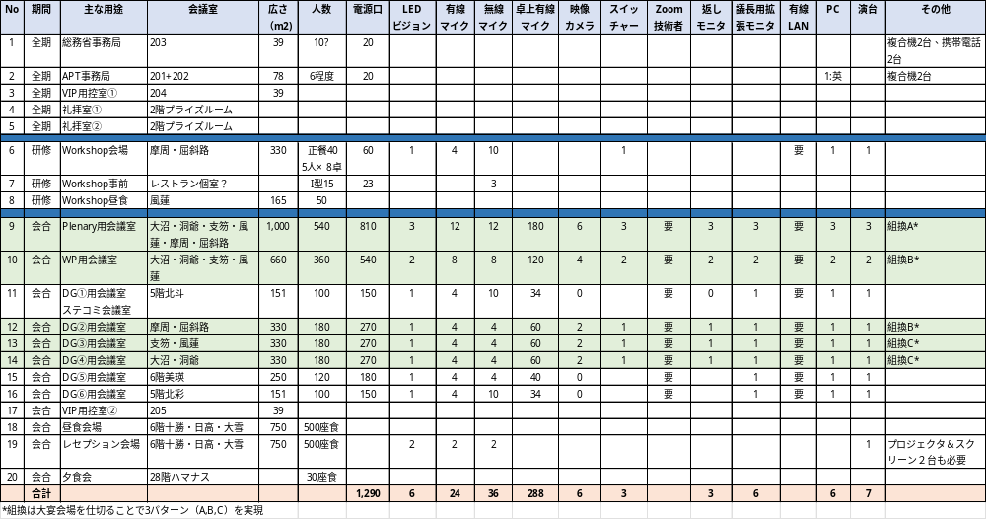
2.1 会合運営資材の手配計画（１）

Slide 10
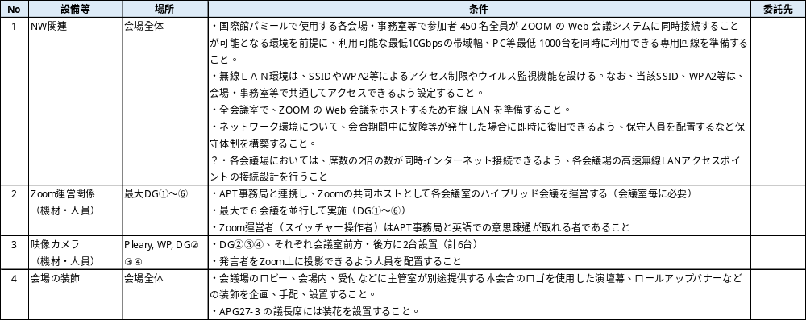
2.1 会合運営資材の手配計画（２）

Slide 11
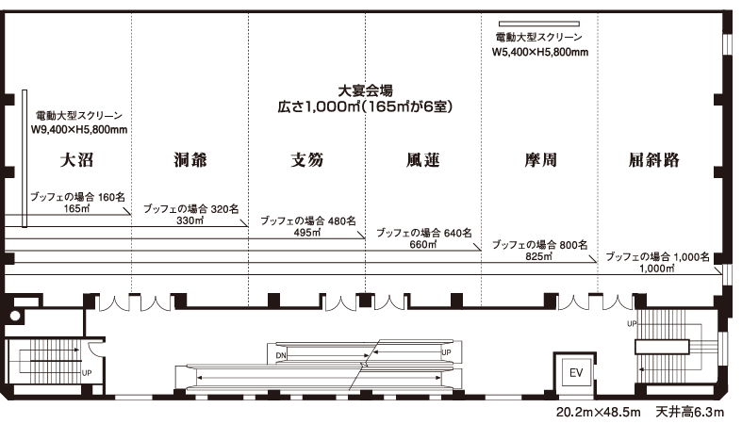
2.2.1 会議場のレイアウト：3階（研修）
会場名 | 3階 大宴会場：摩周・屈斜路
用途 | Workshop会場
座席数 | 正餐形式（5人席×8卓） ・椅子：40 ・机：5（円卓テーブル）
会場設備 | ・LEDビジョン（250インチ以上）：1台 ・電源コンセント：60口（1.5口／人） ・有線マイク：4台 ・無線マイク：10台 ・LEDの前中央に議長席、右端に演壇 ・前方下手に事務局卓 ・APT、MIC事務局は机を中央に設置、周りに椅子を並べる
ICT設備 | ・ノートPC：1台 演台に設置
ZOOM関連 ※確認要 | ・スイッチャー：１ ・ハイブリッド会議支援要員を配置（要英会話）
その他
ランチ
会場
Workshop

Slide 12
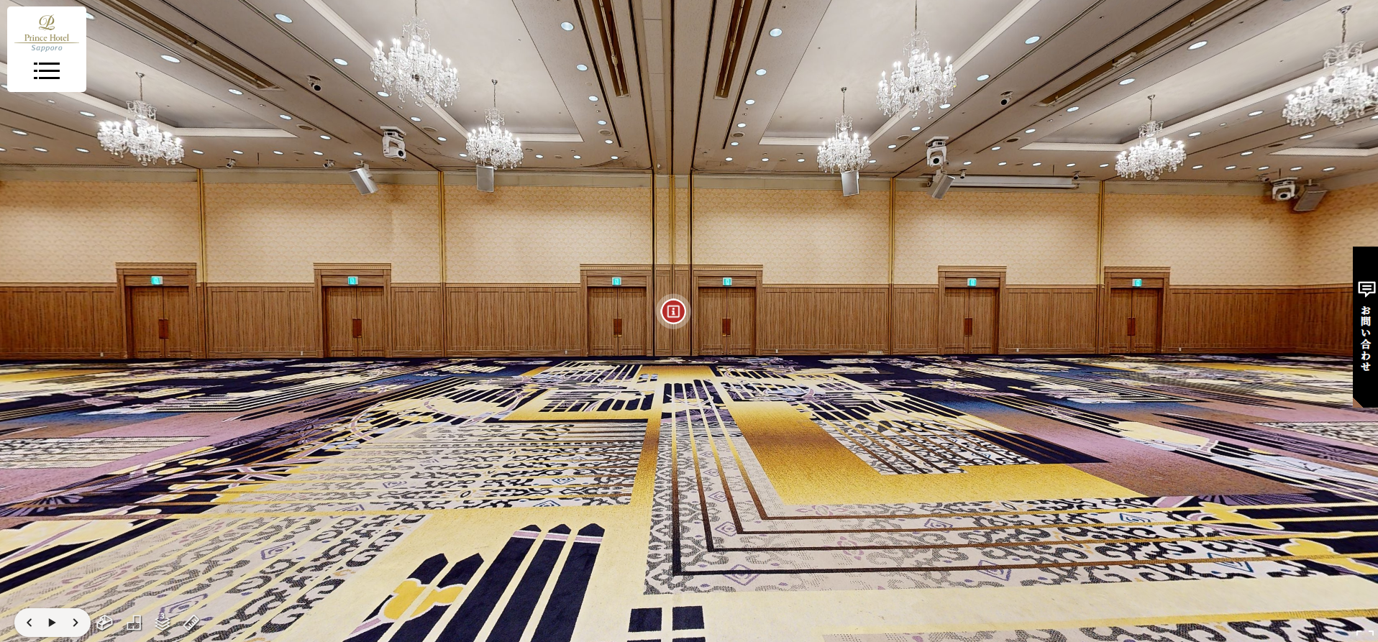
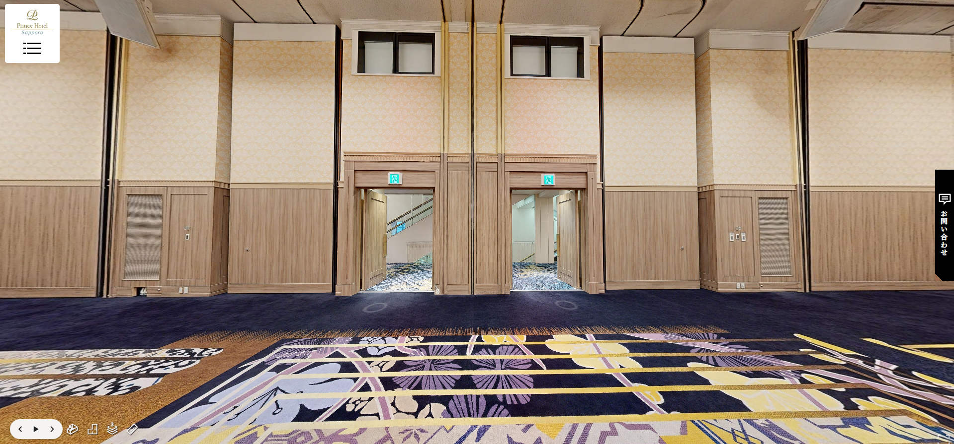
2.2.2-1 会議場のレイアウト：3階（会合）
会場名 | 3階 大宴会場
用途 3パターン | A. Plenary用（全室） B. WP：大沼・洞爺・支笏・風蓮＋DG②：摩周・屈斜路） C. DG④：大沼・洞爺＋DG③：支笏・風蓮＋DG②：摩周・屈斜路
座席数 | 椅子：540（540人以上） 机：？（540／机のサイズ） ※スクール形式
会場設備 | 上記3パターンに対応し、それぞれ独立して運営できること ・LEDビジョン（250インチ以上）：3台 ・電源コンセント：810口（1.5口／人） ・卓上マイク：180台（1台／3人） ・有線マイク：12台 ・無線マイク：12台 ・演台（パターン毎に席数を決める）
ICT設備 | ・議長用の返しモニター：3台 ・議長用の拡張ディスプレイ：3台？ ・ノートPC：3台？ 演台に設置
ZOOM関連 | ・スイッチャー：3パターン全てに対応できること ・ハイブリッド会議支援要員を配置（要英会話） ・映像カメラ：6台 各部屋に2台（会議室前後） ・発言者をZoomに投影できるよう人員を配置
その他 | 日本国国旗及びポール APT旗及びポール
C. DG④
B. WP
C. DG③
B. DG②
A. Plenary
演台側
入口側

Slide 13
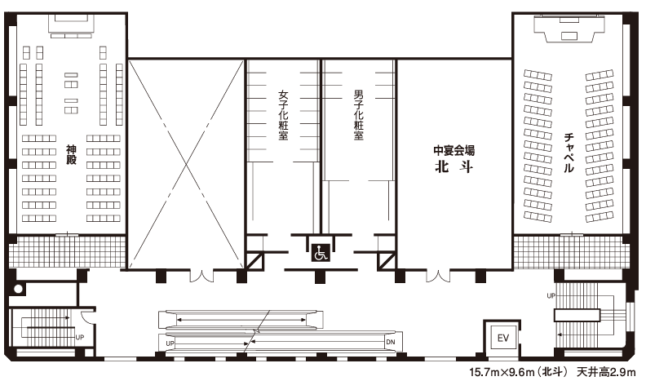
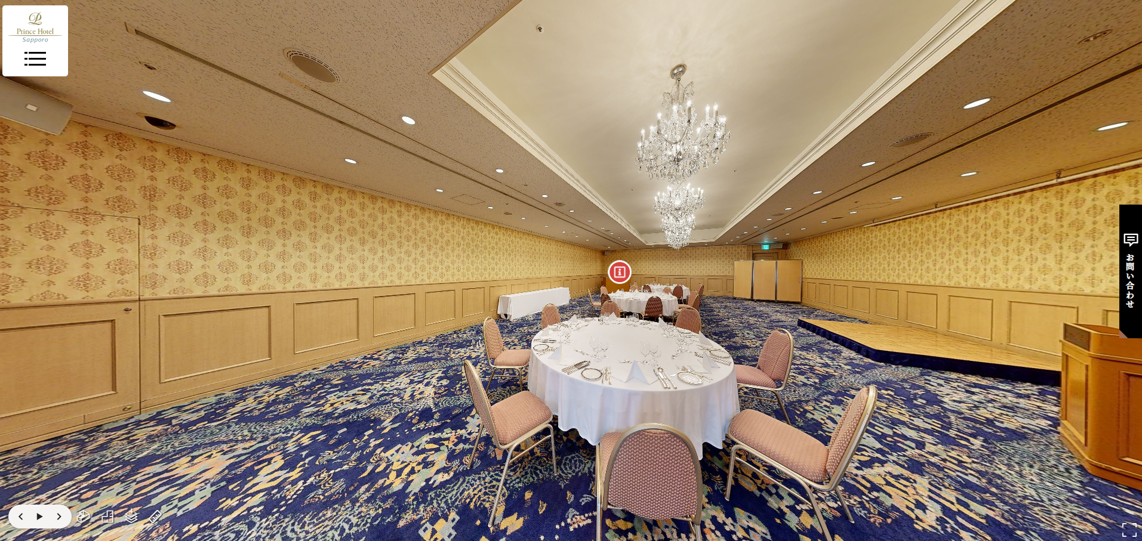
2.2.2-2 会議場のレイアウト：5階（会合）
会場名 | 5階 中宴会場 北斗、北彩
用途 | DG①、DG⑥
座席数 ※各部屋 | 椅子：100 机：？（100／机のサイズ） ※スクール形式
会場設備 ※各部屋 | ・LEDビジョン（250インチ以上）：1台 ・電源コンセント：150口（1.5口／人） ・卓上マイク：34台（1台／3人） ・有線マイク：4台 ・無線マイク：10台 ・演台（席数を決める）
ICT設備 ※各部屋 | ・議長用の拡張ディスプレイ：1台？ ・ノートPC：1台？ 演台に設置
ZOOM関連 ※確認要 ※各部屋 | ・スイッチャー：？ ・ハイブリッド会議支援要員を配置（要英会話）
その他
DG⑥
北彩
DG①

Slide 14
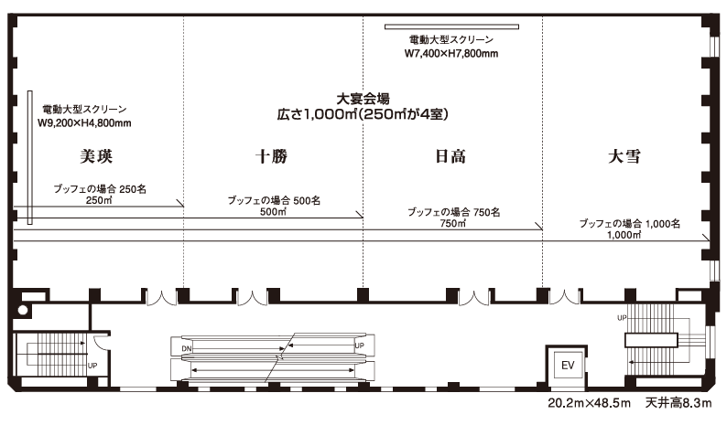
2.2.2-3 会議場のレイアウト：6階（会合）
会場名 | 6階 美瑛
用途 | DG⑤
座席数 | 椅子：120 机：？（120／机のサイズ） ※スクール形式
会場設備 | ・LEDビジョン（250インチ以上）：1台 ・電源コンセント：180口（1.5口／人） ・卓上マイク：40台（1台／3人） ・有線マイク：4台 ・無線マイク：4台 ・演台（席数を決める）
ICT設備 | ・議長用の拡張ディスプレイ：1台？ ・ノートPC：1台？ 演台に設置
ZOOM関連 ※確認要 | ・スイッチャー：？ ・ハイブリッド会議支援要員を配置（要英会話）
その他
DG⑤

Slide 15
3 機材及び運用計画
ネットワーク構成
ハイブリッド会議
Plenary会議室投影画面
卓上設置型有線マイク（卓上マイク）
会合スケジュールなどの表示

Slide 16
3.1 ネットワーク構成
１．回線構成案（WP5D例）
２．WiFiについて
各会議室について、最大座席数の2倍以上の同時接続を可能とする
セキュリティ設定は以下の通りとする。尚、部屋間は同一IDでローミング可
確認事項
１．基幹NW構成：予備系を用意すること
２．WiFiのサポート：使用する帯域（5GHzのみ？ 2.4GHzは）
  各部屋で収容人数の2‐3倍程度の接続を可能としたい
  各参加者はPCをZoomに常時接続＋スマートフォンなど利用
３．期間中の監視・保守・トラブル対応の体制
  期間中は、ホテル内NWの状況を常時監視し、WiFi接続トラブルなどが発生した場合にオンサイトで対応ができるよう体制整備をお願いしたい
  苦情が発生する前にトラブルが発見できるよう、適切な監視システムの運用をお願いしたい
回線 | 数 | 用途
フレッツ光クロス （10Gbps） | 1 | 主回線
フレッツ光ネクストビジネス（1Gbps） | 2 | 副回線 配信用回線
フレッツ光ネクストファミリー隼(1Gbps) | 1 | 副回線
場所 | 設定
会場 | SSID: Password:
共用プリンタ用
VIP1/主催者控室プリンタ用

Slide 17

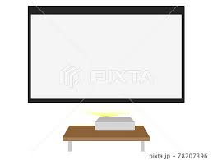

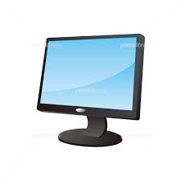


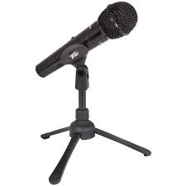
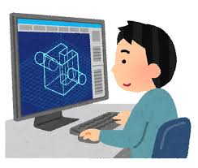


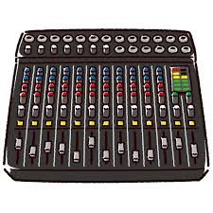
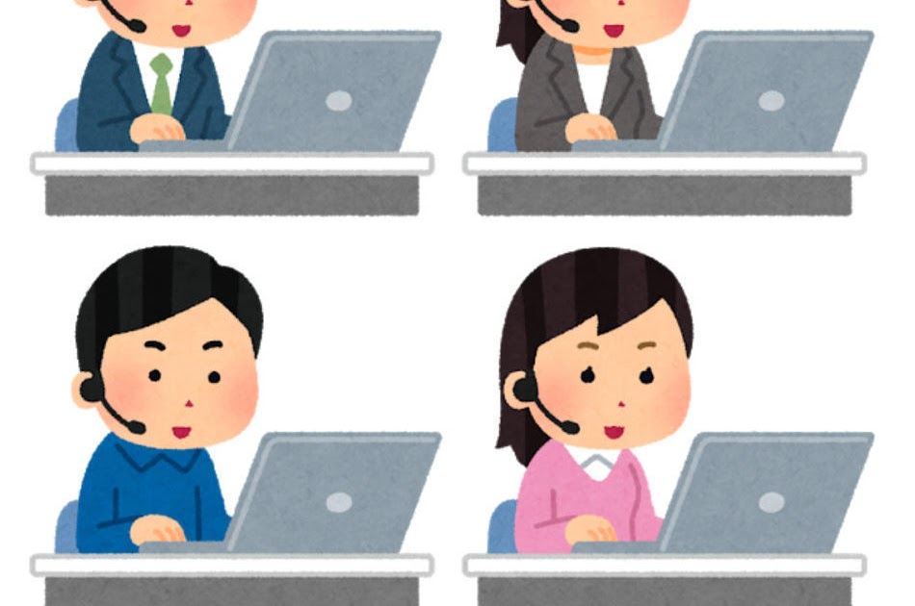
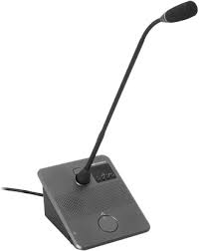
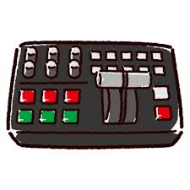
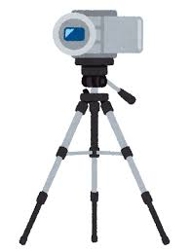
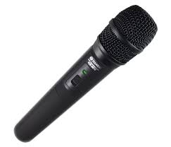
3.2 ハイブリッド会議
会議場：パターンに応じて独立して運営可能であること（3階）
会場音響
（マイク＆ZOOM）
会場映像
（常にZOOM画面を表示）
APT事務局（ZOOM管理者）
※会議室毎に専用会議を立ち上げ
議長
※資料投影はZOOM共有
自PC
（ZOOM起動）
拡張モニタ
APT技術者
（Host）
議長用マイク
現地Zoom技術者
（Co-host）
閲覧用モニタ
（会場ディスプレイと
同じ画面）
権限アサイン
ZOOM受信PC
スイッチャー
ZOOM配信PC
会場参加者
・PC＋有線ヘッドフォン
・全員が該当会議室のZOOM会議に参加
・ZOOMで発言を要求→議長が指名
・話す際は、
①卓上マイク（ZOOMはミュート）
②ZOOM、どちらも可能
・ZOOM画面
・会場カメラ
手持ちマイク
（必要に応じて）
会場カメラ（PL）
リモート参加者
・PC＋有線ヘッドフォン
・全員が該当会議室のZOOM会議に参加
・ZOOMで発言を要求→議長が指名
・話す際はZOOM

Slide 18
参考．現地Zoom運営（WP5D例）
業務概要
会議の運営方法
  全ての会議は、Zoomを使ったハイブリッド形式で実施する
  議長が進行を管理する。発言希望者はZoom上で挙手し、議長からの指名を受けて発言権を得る
  現地参加者は、会議室のマイク・Zoom経由いずれでも発言可能
  会場スクリーンには、会議開始後は常時Zoom画面を表示する（Openingイベント以外は資料共有画面が中心）
ITU技術者（= Host、欧州勤務）の役割：
  会議室毎に、Zoomミーティングの登録及び開始～終了（→留意事項）
  予めITU登録した現地技術者を、Co-hostに指定
  その他、トラブル発生時の最終エスカレーション先
現地技術者（=Co-host）の役割：
  各会議室の接続確認と運営
  会議室スクリーンへの投影画面（＝会場からの発信映像）の制御
  参加者の操作ミスなどへの対応
    現地参加者が、PCマイクのミュートを忘れた際の強制ミュート
    参加者が不要な画面共有などを実施した際の強制解除 など
  その他、議長などの指示に基づいた現地対応
  トラブル対応（必要に応じてHostと連携）
実施体制
議長
会議運営に関する
指示・調整
会場リーダ：協会
ITU-BR
・議長・ITU-BR等との連携
・会場業務の指揮・判断
技術面の指示
・相談
現地技術者：PL
ITU技術者（欧州）
・現地Zoom運営
留意事項：会議室について
現地Zoom運営が必要な会議室は、以下の4室（同時開催あり）：
  ルームマイク有： Plenary Room（IO）、EX1-B、EX2-B
  ハンドマイクのみ： CON１
以下の2室は、現地Zoom運営は不要（内部打合せ用などでZoomミーティングは立ち上げられる予定）：
  CON2、CON4
各会議室毎に毎朝ITU技術者が、Zoomミーティングを立ち上げ、そのまま当日終了まで継続利用する。それぞれ予めITU側に登録された現地技術者がCo-hostに指名され、以降は現地で運営する

Slide 19
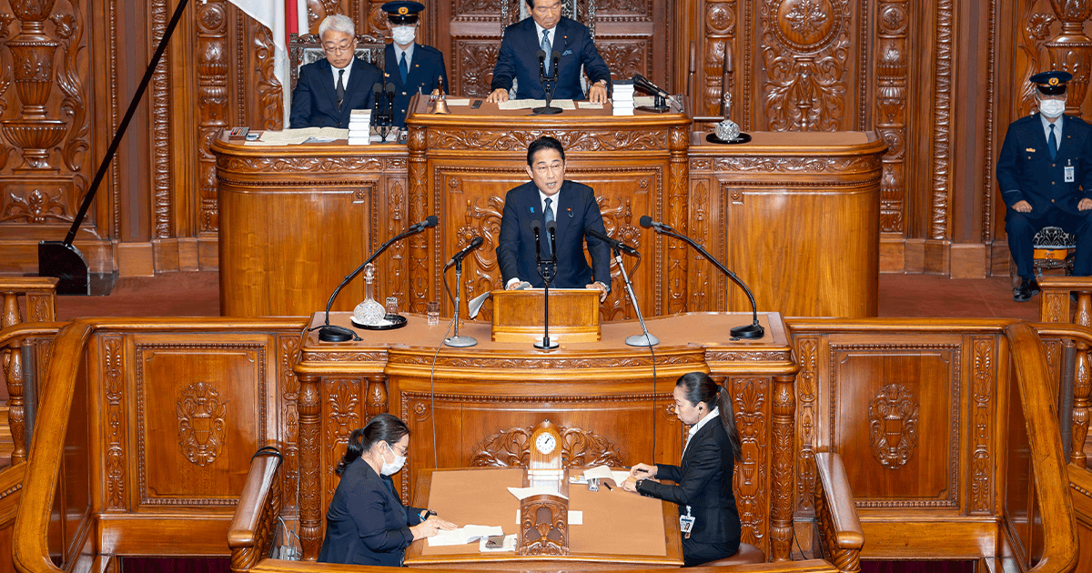

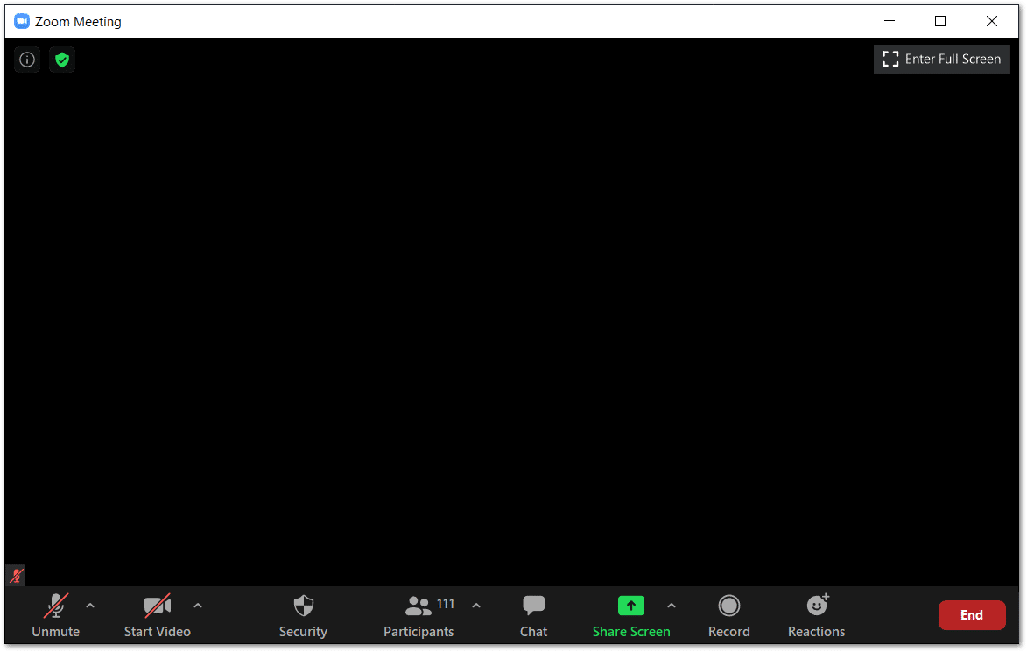
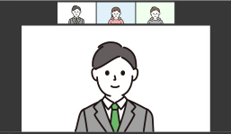

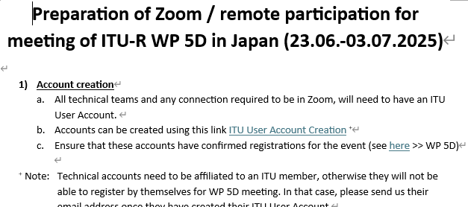

3.3 Plenary会議室投影画面
会議室のスクリーンには、以下を表示する（会議中は原則常時Zoom画面を表示）
Plenary会議室の３つのスクリーンの使い方については相談要
オープニングセレモニー時等
→IO会場のカメラ画像を表示・配信
会議時間外
→幕間スライドを表示
3. 会議中
→原則、常時議長による共有画面
→ZOOM画面を表示（各会議室）
Request Floor
※表示するスライドは協会から提供する
通常運用

Slide 20
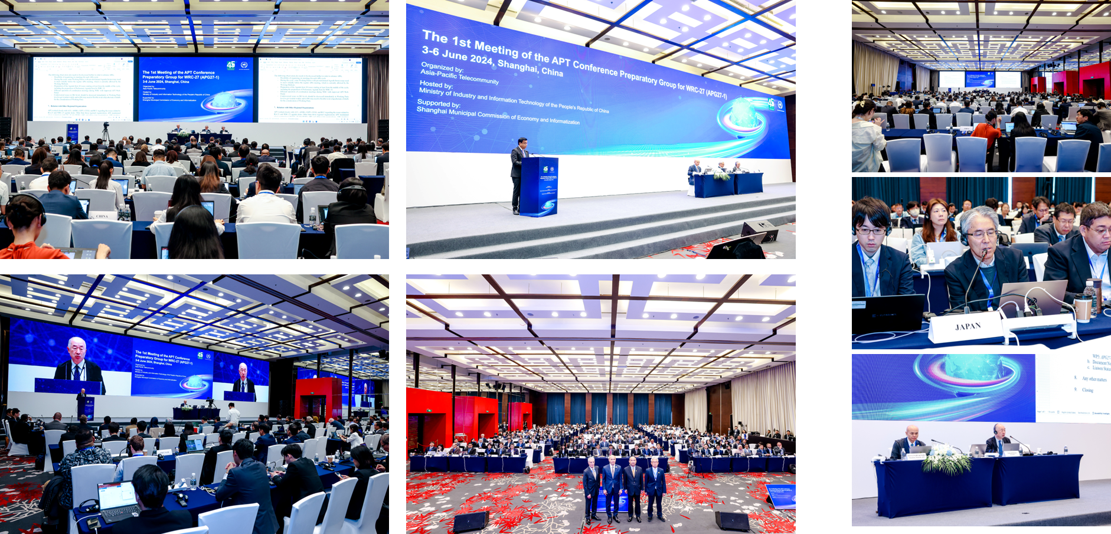
3.3 Plenary会議室投影画面（過去事例）
１．両端ドキュメント＋中央タイトル
３。全画面統合
２．両端カメラ＋中央タイトル

Slide 21
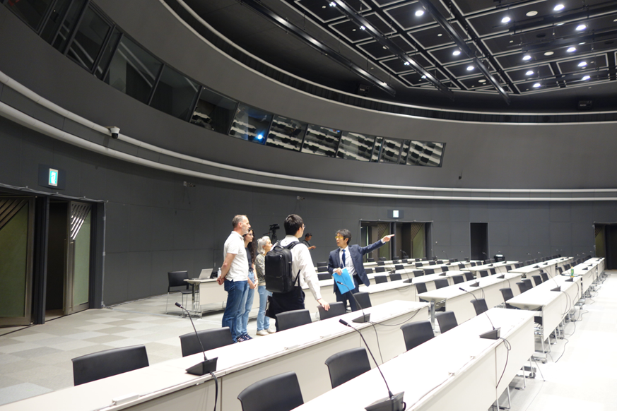
3.3 卓上設置型有線マイク
確認事項
１．部屋の音響設備と統合し、Zoomに配信することが必須（特に3階会場では3パターンに対応）
２．Zoomで挙手、議長の指名後に、卓上マイクをONにして発言（PCのマイクはミュート）
３．マイクのイヤホンジャックから会議室のマイクと同じ音がとれるか（耳の遠い方への対応）

Slide 22
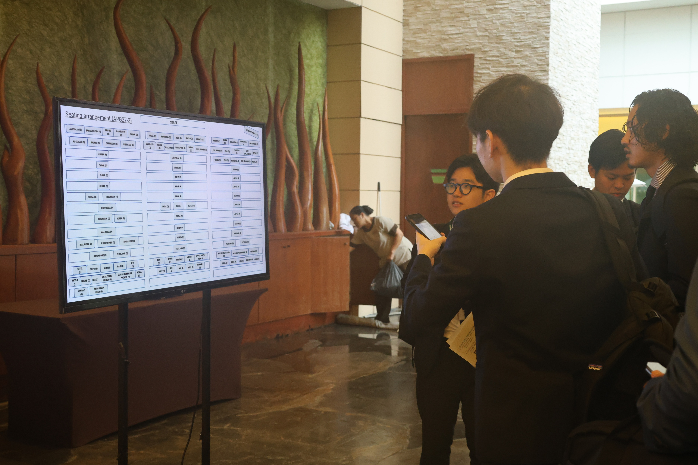
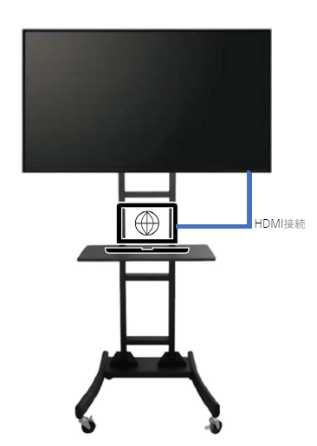
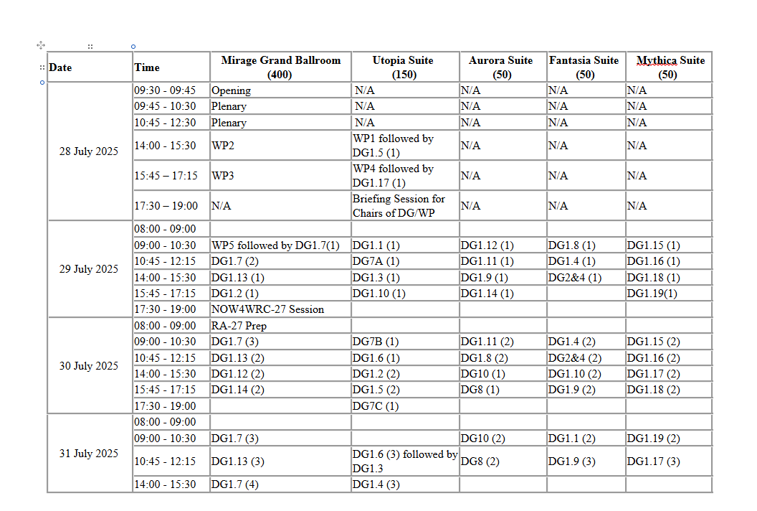
3.4 会合スケジュールなどの表示
情報共有用システム
当日のスケジュールを表示する（40インチ画面）
配置は、参加者の目につく4か所とする（右図：赤丸。移動可能。予備1台）

